Slide 1

FUNDAMENTOS EN ARQUITECTURA EMPRESARIAL Ingeniería de Sistemas de Información

Slide 2
SEMANA 12
Sesión 1
_{Unidad 4}
Logros
Gestión de Proyectos y Programas
Gestión de Riesgos
Administración del Portafolio

Slide 3
1. LOGROS FAE - Ingeniería de Sistemas de Información

Slide 4
1. Logros
Definir los conceptos básicos de proyectos y programas y la gestión riesgos y su importancia.

Slide 5
2. Gestión de Proyectos y Programas FAE - Ingeniería de Sistemas de Información

Slide 6
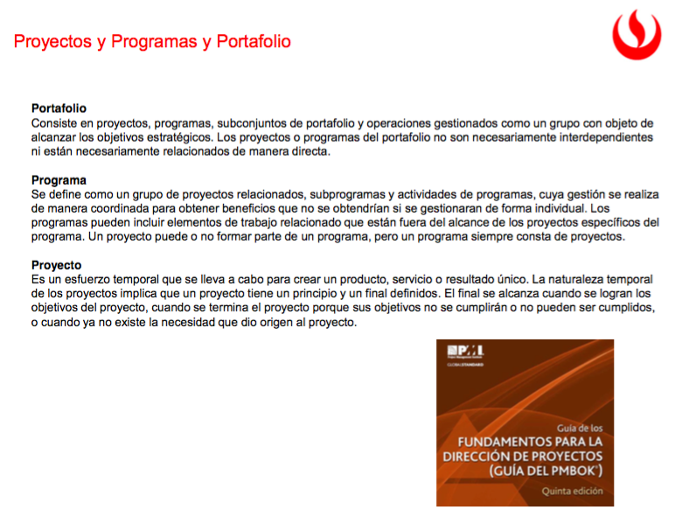
2. Gestión de Proyectos y Programas

Slide 7
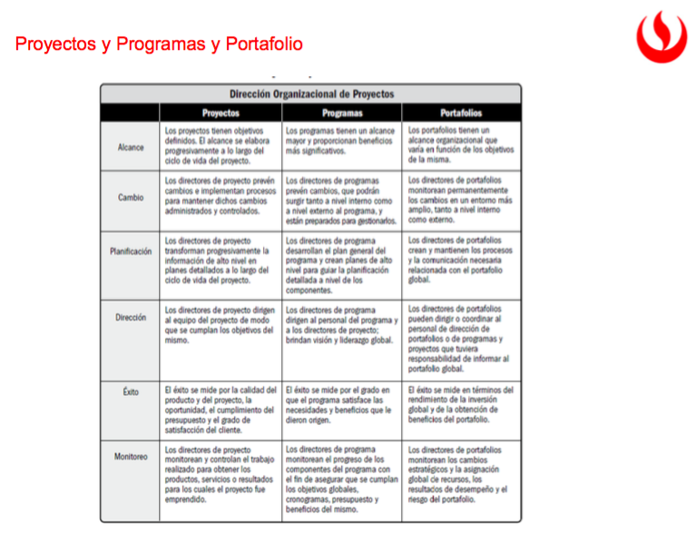
2. Gestión de Proyectos y Programas

Slide 8
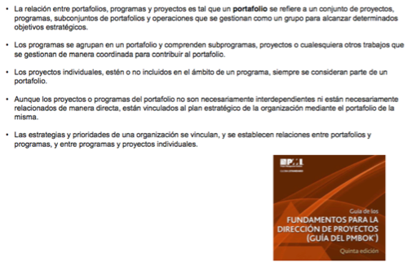
2. Gestión de Proyectos y Programas

Slide 9
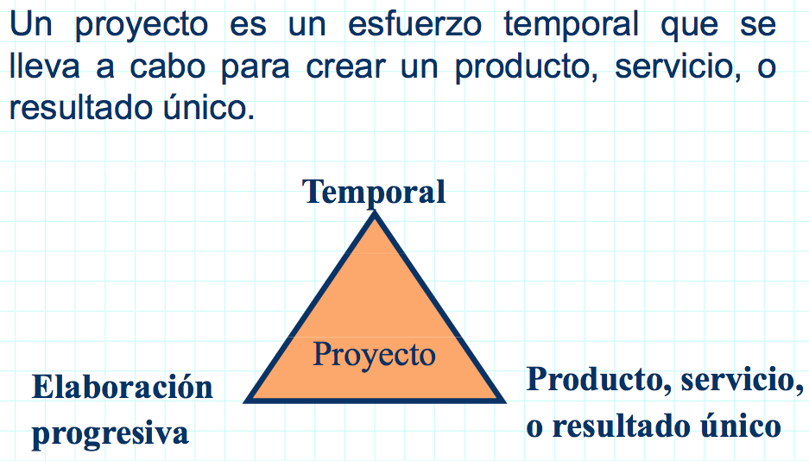
2. Gestión de Proyectos y Programas
¿Qué es un proyecto?

Slide 10
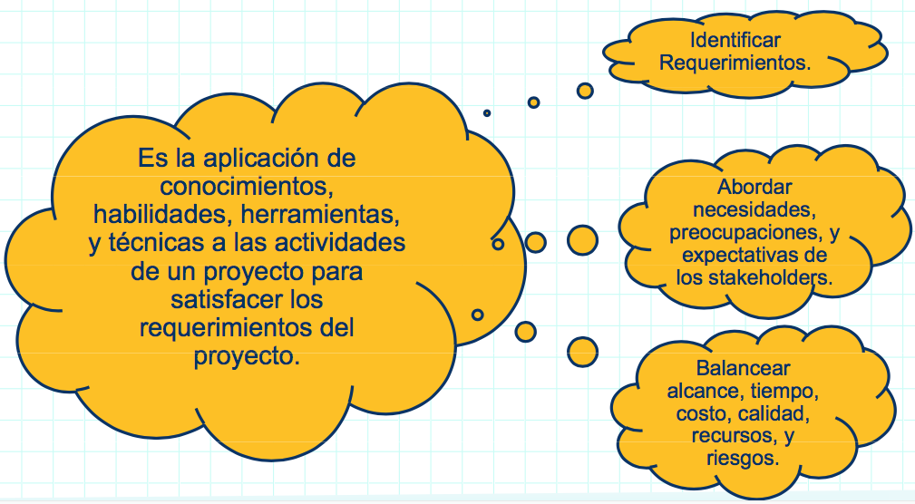
2. Gestión de Proyectos y Programas
¿Qué es Gestión de proyectos?

Slide 11
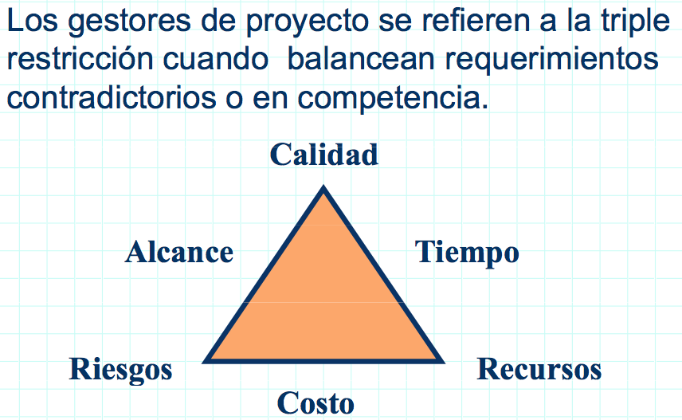
2. Gestión de Proyectos y Programas
¿Qué es Gestión de proyectos?

Slide 12
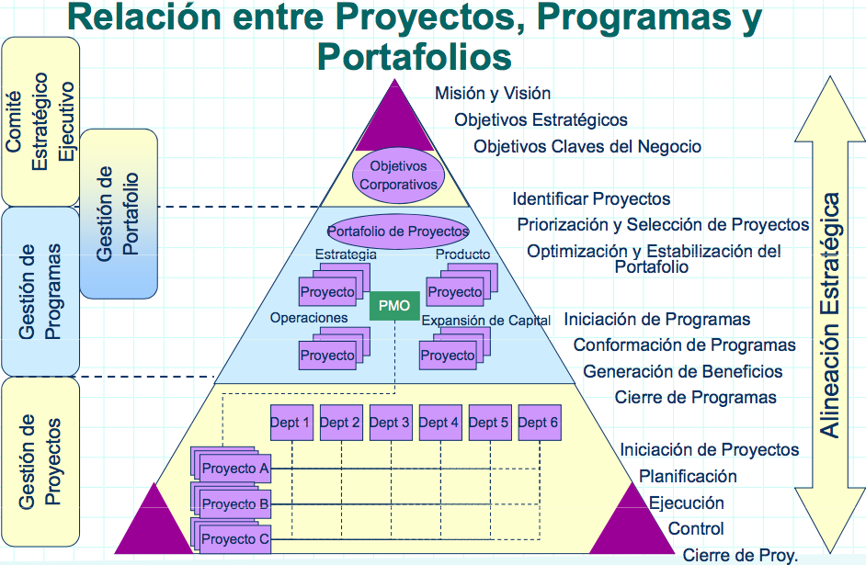
2. Gestión de Proyectos y Programas

Slide 13
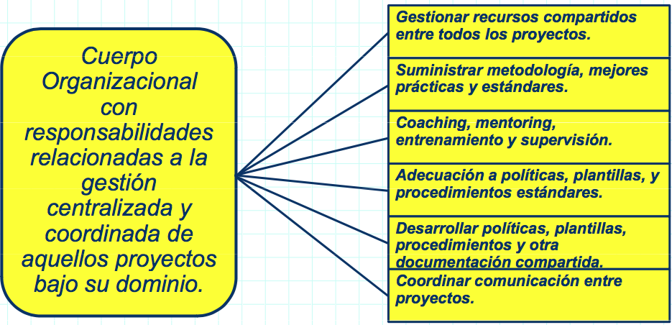
2. Gestión de Proyectos y Programas
PMO – Oficina de Proyectos

Slide 14
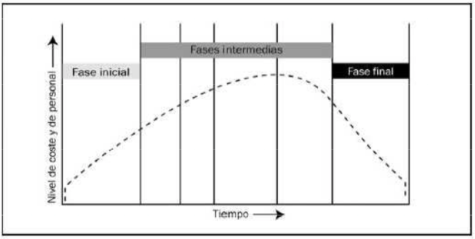
2. Gestión de Proyectos y Programas
Ciclo de Vida de los proyectos
Los niveles de costo y personal son bajos al inicio, altos durante las fases intermedias, y caen
rápidamente al final.

Slide 15
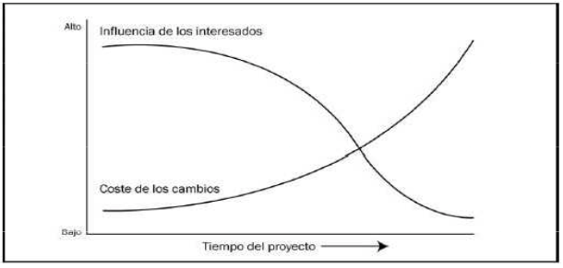
2. Gestión de Proyectos y Programas
Ciclo de Vida de los proyectos
La capacidad de los interesados de influenciar las características finales del producto
es mayor al inicio, y luego se reduce, esto es debido al costo de los cambios.

Slide 16
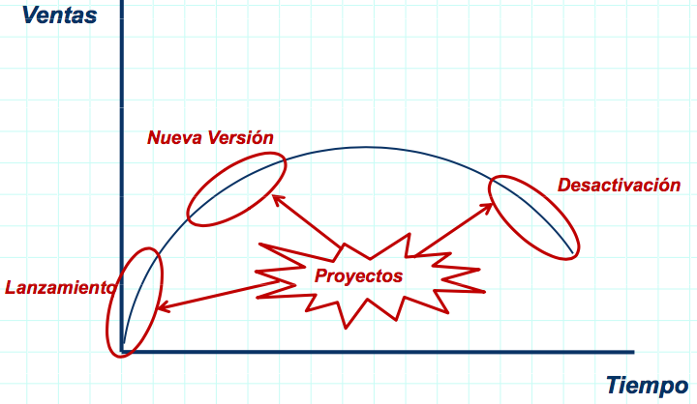
2. Gestión de Proyectos y Programas
Ciclo de Vida de los proyectos

Slide 17
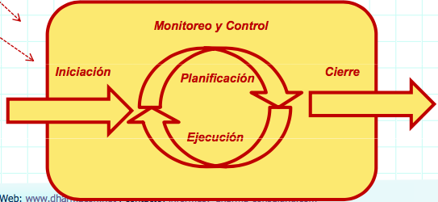
2. Gestión de Proyectos y Programas
Fases de los proyectos

Slide 18
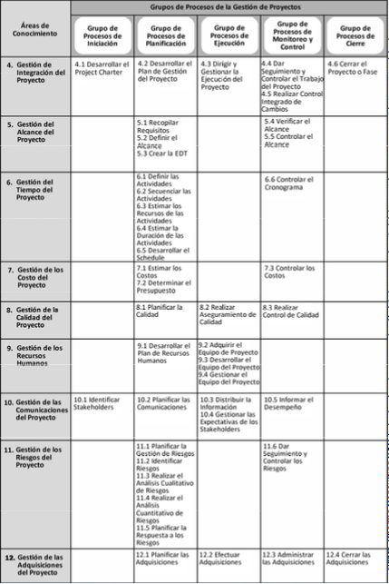
2. Gestión de Proyectos y Programas
42 procesos de la Gestión de proyectos

Slide 19
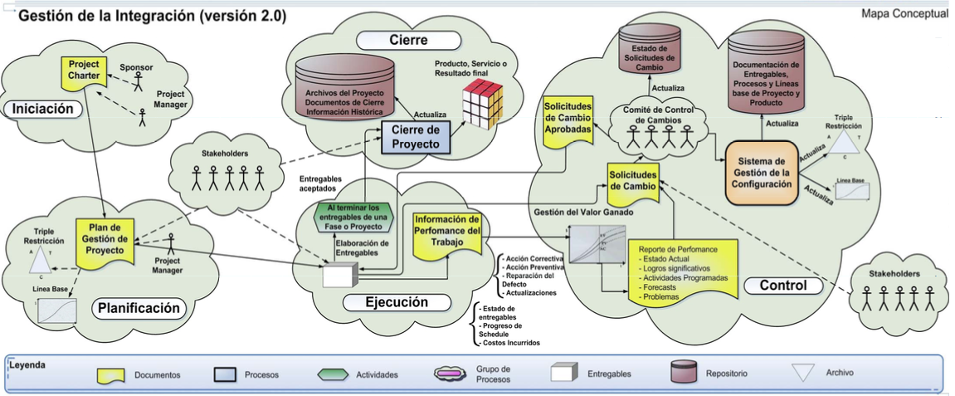
2. Gestión de Proyectos y Programas
Gestión de la Integración

Slide 20
2. Gestión de Proyectos y Programas
42 procesos de la Gestión de proyectos

Slide 21
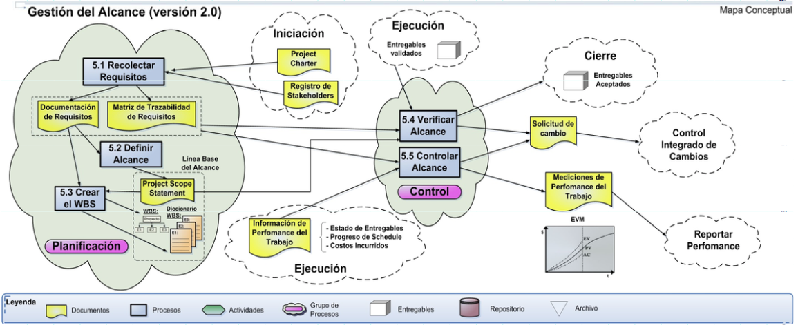
2. Gestión de Proyectos y Programas
Gestión del Alcance

Slide 22
2. Gestión de Proyectos y Programas
42 procesos de la Gestión de proyectos

Slide 23
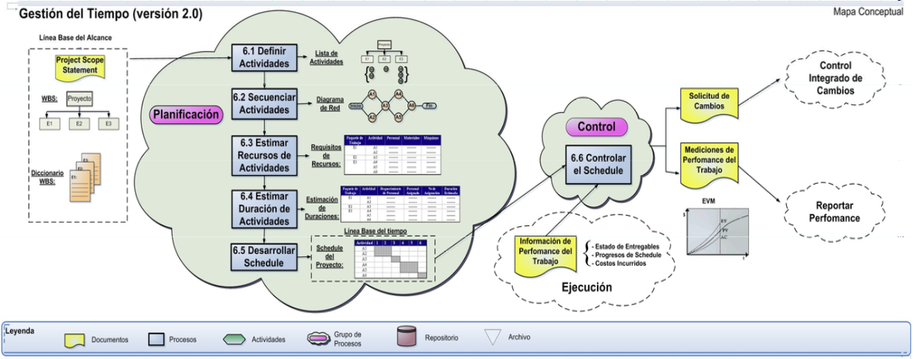
2. Gestión de Proyectos y Programas
Gestión del Tiempo

Slide 24
2. Gestión de Proyectos y Programas
42 procesos de la Gestión de proyectos

Slide 25
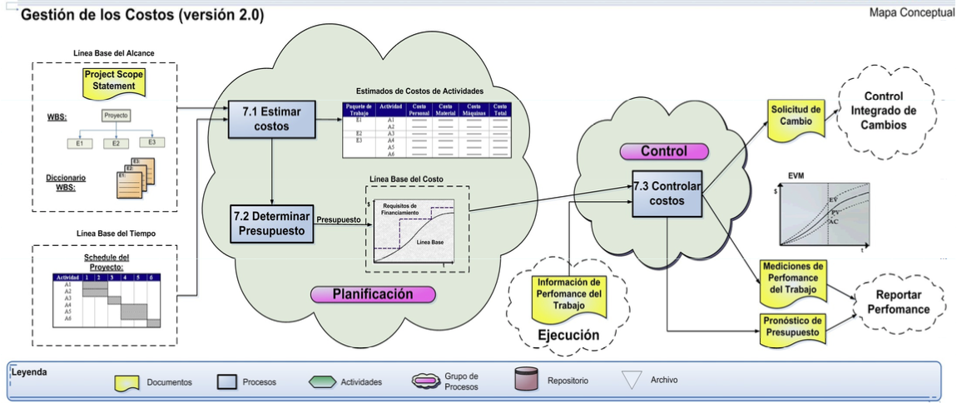
2. Gestión de Proyectos y Programas
Gestión de Costos

Slide 26
2. Gestión de Proyectos y Programas
42 procesos de la Gestión de proyectos

Slide 27
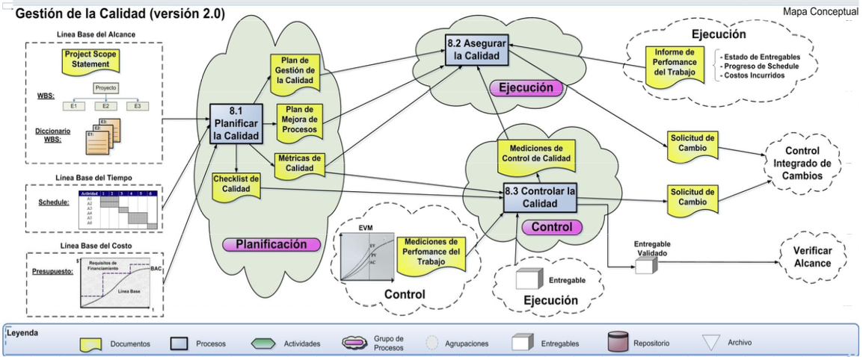
2. Gestión de Proyectos y Programas
Gestión de la Calidad

Slide 28
2. Gestión de Proyectos y Programas
42 procesos de la Gestión de proyectos

Slide 29
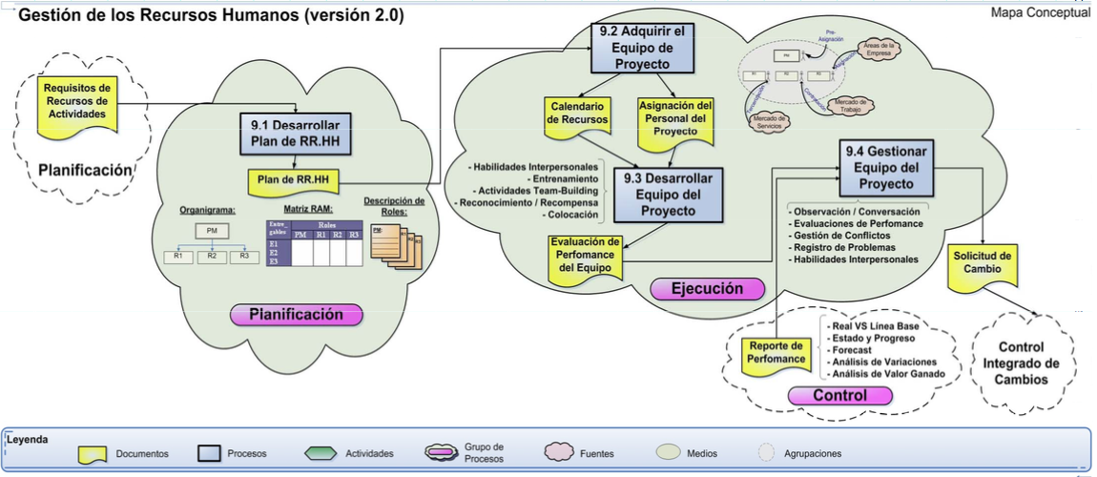
2. Gestión de Proyectos y Programas
Gestión de Recursos Humanos

Slide 30
2. Gestión de Proyectos y Programas
42 procesos de la Gestión de proyectos

Slide 31
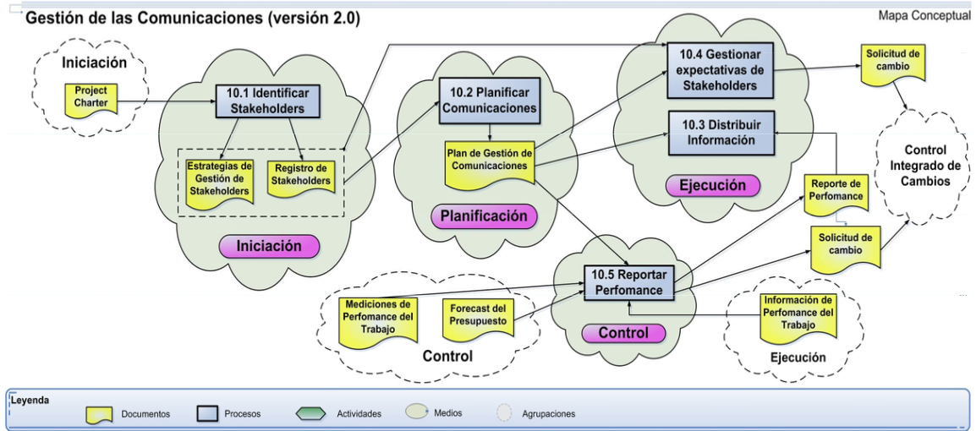
2. Gestión de Proyectos y Programas
Gestión de las Comunicaciones

Slide 32
2. Gestión de Proyectos y Programas
42 procesos de la Gestión de proyectos

Slide 33
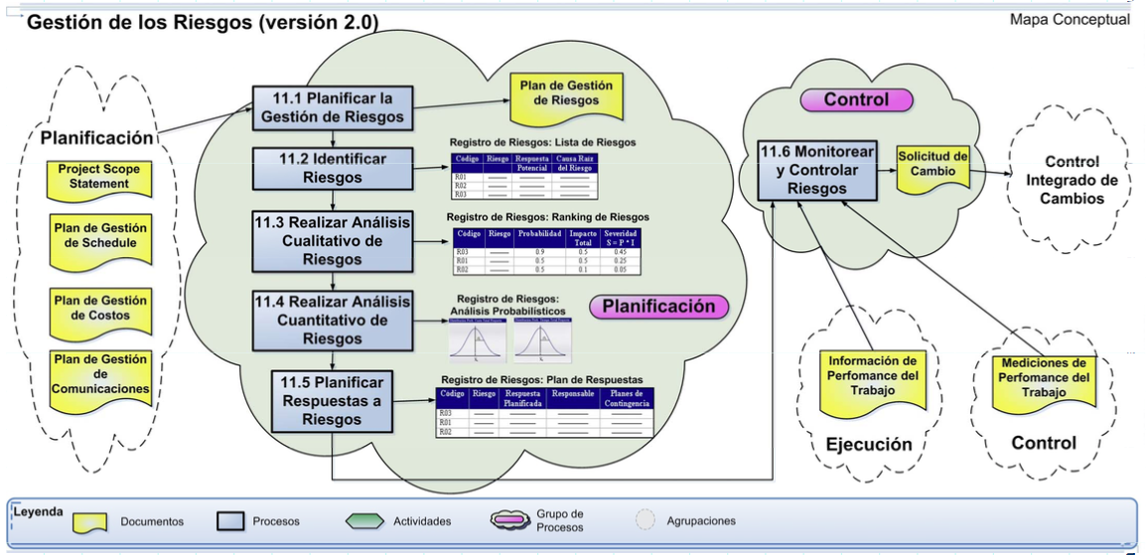
2. Gestión de Proyectos y Programas
Gestión de Riesgos

Slide 34
2. Gestión de Proyectos y Programas
42 procesos de la Gestión de proyectos

Slide 35
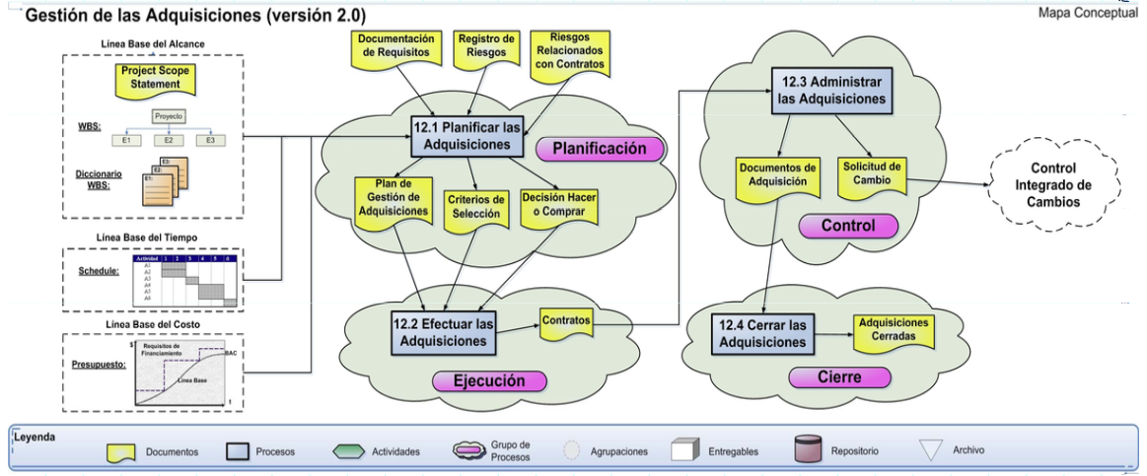
2. Gestión de Proyectos y Programas
Gestión de Adquisiciones

Slide 36
3. Gestión de Riesgos FAE - Ingeniería de Sistemas de Información

Slide 37
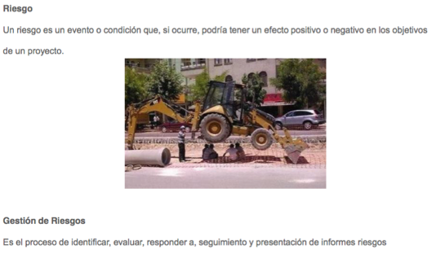
3. Gestión de Riesgos

Slide 38
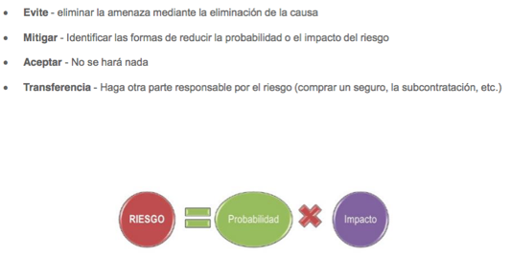
3. Gestión de Riesgos

Slide 39
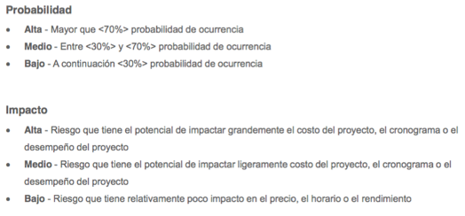
3. Gestión de Riesgos

Slide 40
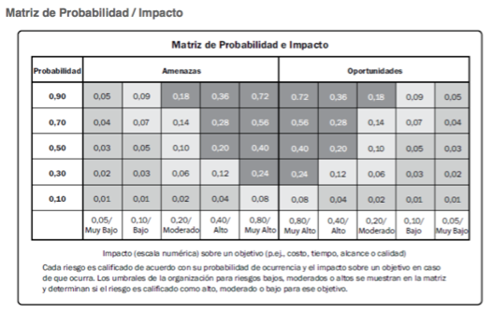
3. Gestión de Riesgos

Slide 41
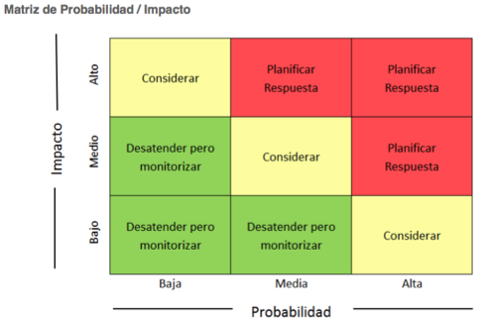
3. Gestión de Riesgos

Slide 42
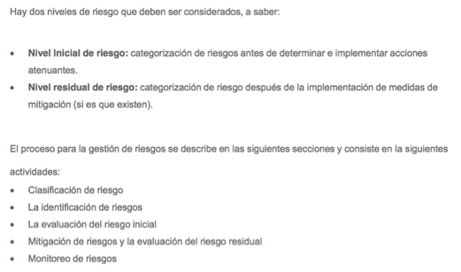
3. Gestión de Riesgos

Slide 43
4. Administración del Portafolio FAE - Ingeniería de Sistemas de Información

Slide 44
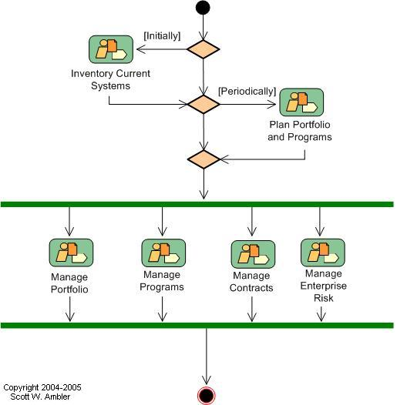
4. Administración del Portafolio

Slide 45
4. Administración del Portafolio
Inventario Actual de Sistemas
Aplicaciones
Infraestructura
Procesos Automatizados
Herramientas

Slide 46
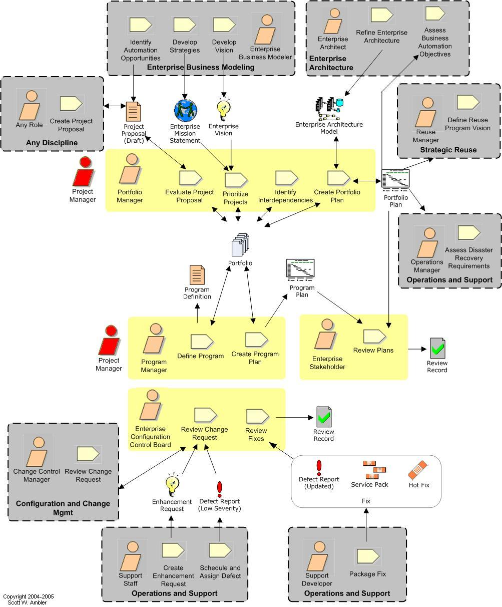
4. Administración del Portafolio

Slide 47
4. Administración del Portafolio
Artefactos PM
¿Qué? Cartera de Proyectos / Definición Programas Proyectos y Productos / Diagrama de Paquetes / Descripción de Productos por Programa / Diagramas de Casos de Uso.
¿Cómo? Mapeo Procesos de Negocio vs Productos Priorización de Productos / Malla Relacional de Productos / Malla Relacional por CU / Diagramas de Integración
¿Dónde? Despliegue de Proyectos
¿Quién? Plan de Trabajo
¿Cuándo? Estimación de Esfuerzo / Tableros de Control de Aplicaciones / Cuadro de Control del Portafolio
¿Por qué? Documento de Visión IT

Slide 48
4. Administración del Portafolio
Descomposición Funcional
Gestión de Ventas
Gestión de ordenes
Gestión de Distribución
Gestión de Pago
SCM
Investigación de
Nuevos Mercados
Planeamiento estratégico cadena abastecimiento
Planeamiento Maestro de producción
Planeamiento de req de Materiales
Planeamiento de Producción
Planeamiento de Destribución
Planeamiento de Transporte
Planeamiento de Demanda
Control de Pedidos
Cotizaciones
Generación de Órdenes
Solicitud artículo ordenado
Elaboración de Ordenes de Producción
E-fulfillment
Call center
Gestión de órdenes de venta por Internet
CRM
Administración de Canales
Control de Transporte
Contratos de servicios
Administración de entregas
Control de recepción de mercadería
E-retailing
SRM Transportes
Proyecciones de servicios
Impl Data Mart ventas
Analisis de Nuevos patrones comportamiento
Emisión de Obligación
Gestión de cobranzas
Conciliación de cobranzas
Gestión de Cobranzas Coactivas
Control de Pagos por Internet
Extensión empresa-bancos

Slide 49
4. Administración del Portafolio
Cartera de Proyectos
Control de Pedidos
Cotizaciones
Generación de Ordenes de Compra
…
…
Definición de Programas
Clasificar los productos software por funcionalidades
Definir productos para la A.redes
Definir productos para Arq.Datos

Slide 50
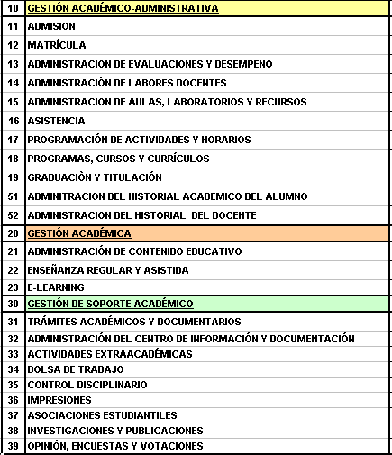
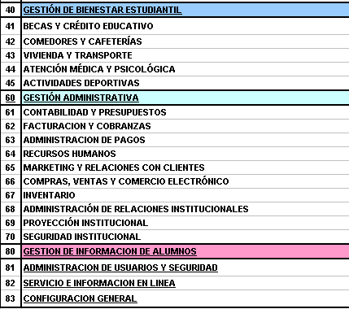
4. Administración del Portafolio
Portafolio de Proyectos

Slide 51
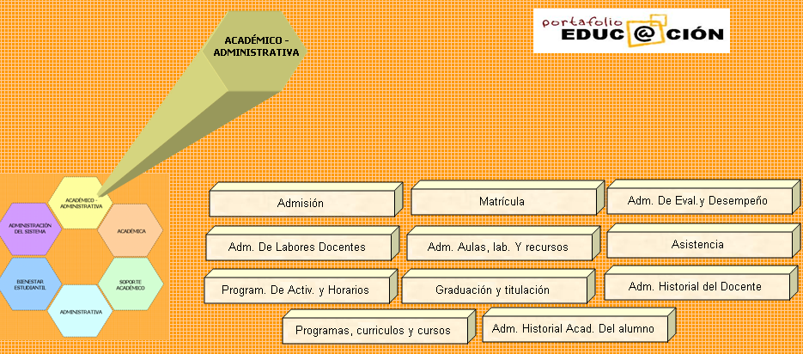
4. Administración del Portafolio
Programa Académico-Administrativo

Slide 52
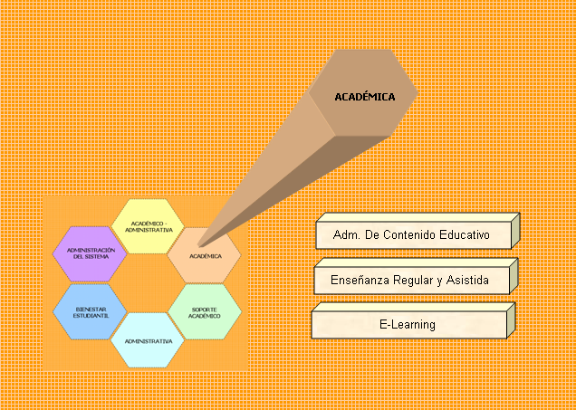
4. Administración del Portafolio
Programa Académico

Slide 53
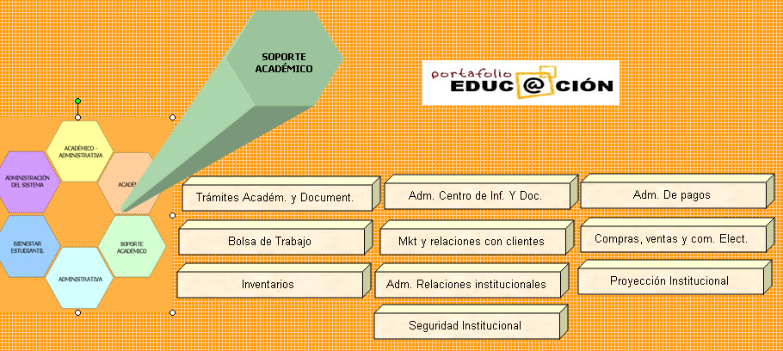
4. Administración del Portafolio
Programa de Soporte Académico

Slide 54
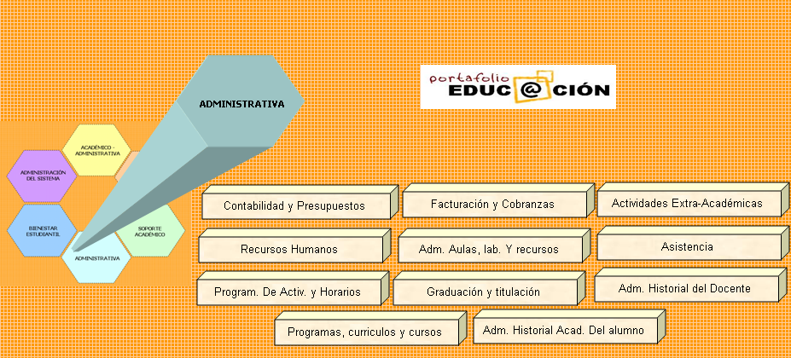
4. Administración del Portafolio
Programa Administrativo

Slide 55
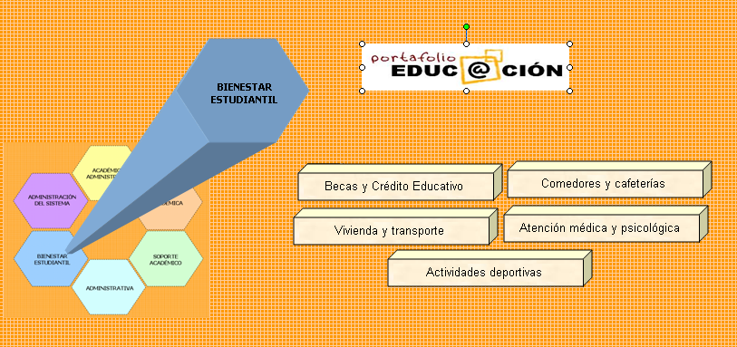
4. Administración del Portafolio
Programa de Bienestar Estudiantil

Slide 56
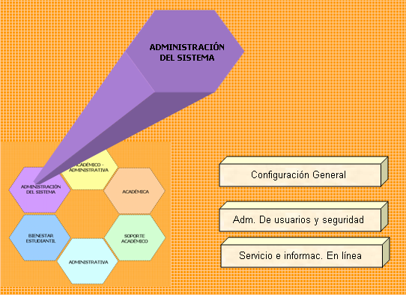
4. Administración del Portafolio
Programa Administración del Sistema

Slide 57
4. Administración del Portafolio
Diagramas de Paquetes

Slide 58
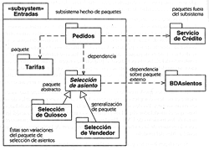
4. Administración del Portafolio
Diagramas de Paquetes

Slide 59
4. Administración del Portafolio
Diagrama de Casos de Uso
BIBLIOTECA
Reservar Libros
Realizar Préstamo
Bibliotecario
Socio
Devolver Libros

Slide 60
4. Administración del Portafolio
¿Cómo?
Mapeo Procesos - Productos
Procesos Productos | Proceso 1 | Proceso 2 | Proceso 3 | .. | ..
Producto 1 | X | X
Producto 2 |  | X | X
..
..
..
..

Slide 61
4. Administración del Portafolio
Priorización Entidades y Procesos
Prioridad de Entidades / Procesos
1º | E4
2º | E2
3º | E1,E3,E5
4º
…
…
…
…
…

Slide 62
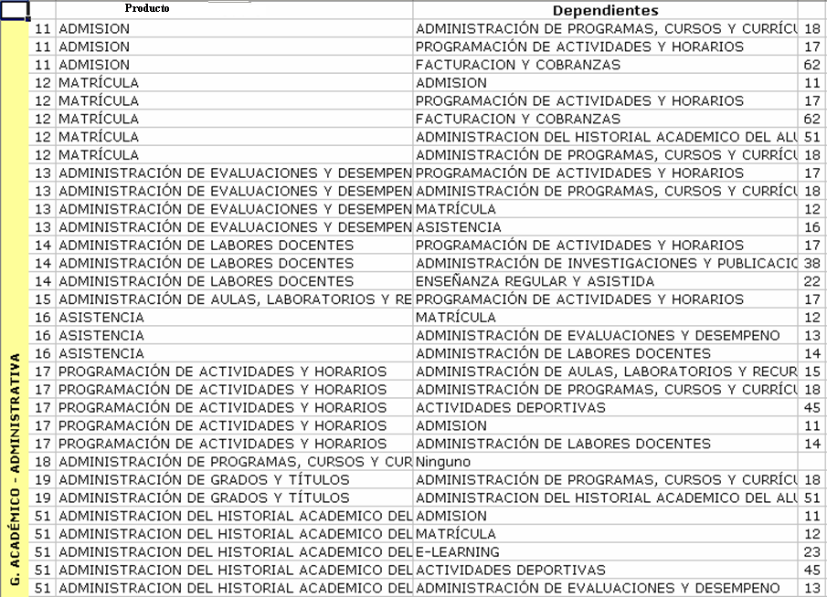
4. Administración del Portafolio

Slide 63
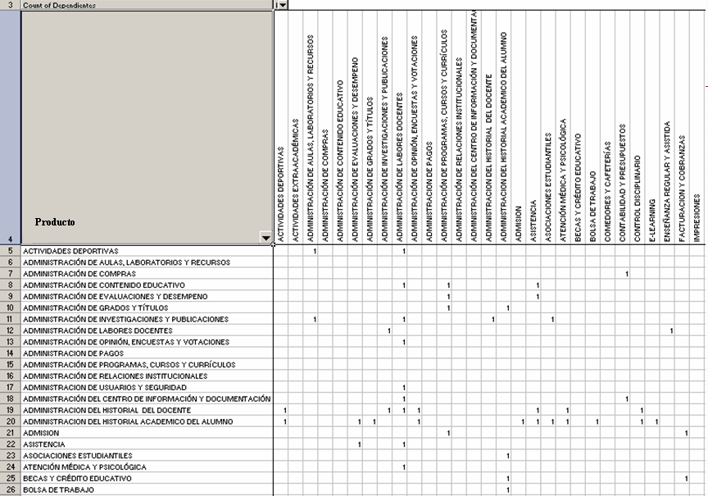
4. Administración del Portafolio
Malla Relacional Productos

Slide 64
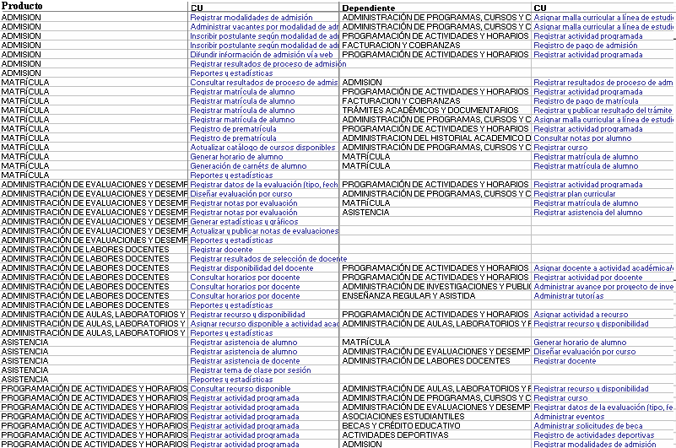
4. Administración del Portafolio

Slide 65
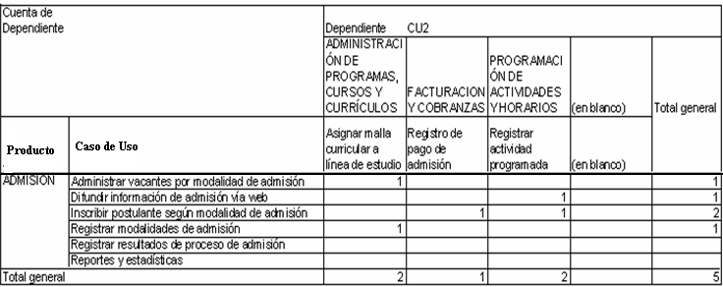
4. Administración del Portafolio
Malla Relacional por Casos de Uso
De las estructuras de control se obtuvieron las dependencias en cuanto a funcionalidades entre todos los módulos del SI a proponer.
Se armó una tabla dinámica en excel que permita ver las funcionalidades de un módulo y sus dependencias con las funcionalidades de otros módulos.
Ejemplo de las funcionalidades del producto Admisión y sus dependencias

Slide 66
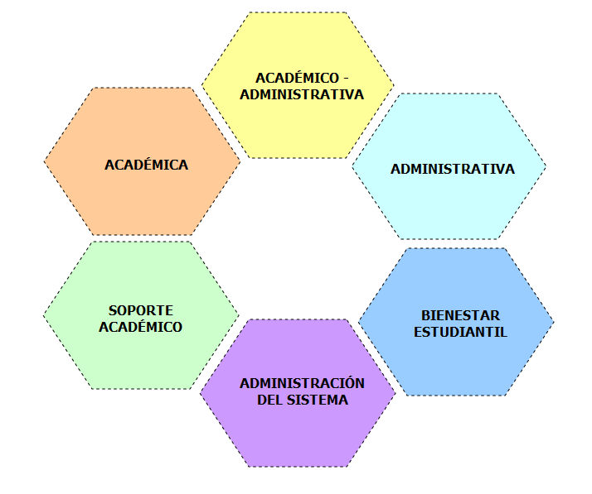
4. Administración del Portafolio
¿Cuándo?
Tableros de Control de Aplicaciones
12
Matrícula
CU PREVIOS
CU DEL PRODUCTO
CU POSTERIORES
62
12
82
62. Registrar pago de matrícula
12. Reg. matrícula de alumno
81. Registrar usuario de red
Leyenda
62
Facturación y cobranzas
12
Matrícula
82
Adm. de usuarios y seguridad

Slide 67
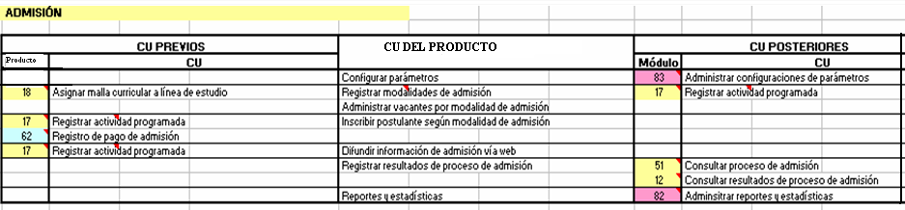
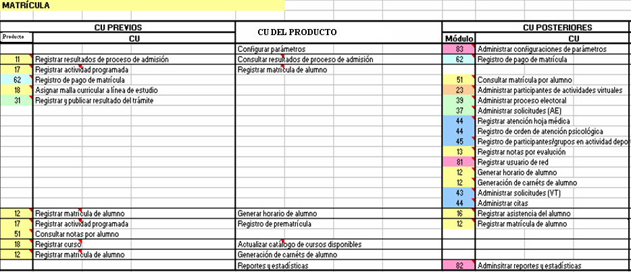
4. Administración del Portafolio

Slide 68
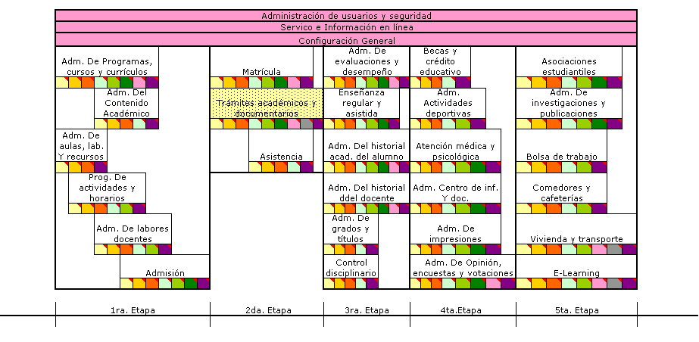
4. Administración del Portafolio
Cuadro de Control del Portafolio

Slide 69
4. Administración del Portafolio
Estimación de Esfuerzo
¿Cuánto tiempo tomará desarrollar cada producto ?
¿Cuántas personas requiero para desarrollar cada producto?
¿En cuánto tiempo necesito desarrollar cada producto? ¿Cuántas personas necesitaría?

Slide 70
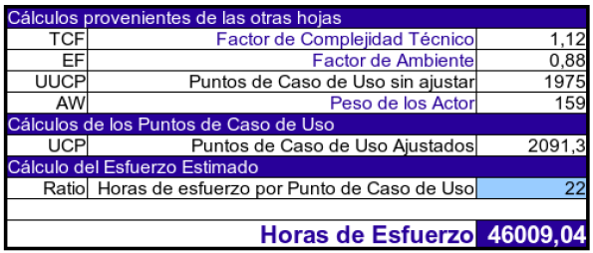
4. Administración del Portafolio
Estimación de Esfuerzo
Método Karner
Juicio de Expertos

Slide 71
4. Administración del Portafolio
¿Por qué?
Visión de TI
Objetivos
Alcance
Posicionamiento
Oportunidad de negocio
Alternativas del negocio
Descripción del producto
Stakeholders y Usuarios
Presentación del Producto

Slide 72
CONCLUSIONES

Slide 73
GRACIAS

